Slide 1
LA ÉTICA
Javier Alastrué Mateo
Jorge Biel Pardos
Ana Brosed Perez
Clara Capapé Tejedor
Ivan Garcia Rica

Slide 2

¿De qué se ocupa la ética?
La ÉTICA se ocupa de la reflexión filosófica sobre la MORAL.
La MORAL es lo que nos parece correcto o incorrecto.

Slide 3

La controversia acerca de la ética
disciplina con una importante dimensión práctica.
ética
campo muy controvertido (teorías muy distintas)

Slide 4



¿En qué debe basarse la ética?
BASE DE LA MORAL
EMOTIVISMO MORAL
para saber lo que está bien y lo que está mal tenemos que usar la inteligencia
La base de nuestros juicios morales no está en la razón,sino en los sentimientos.

Slide 5
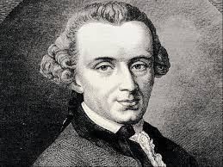
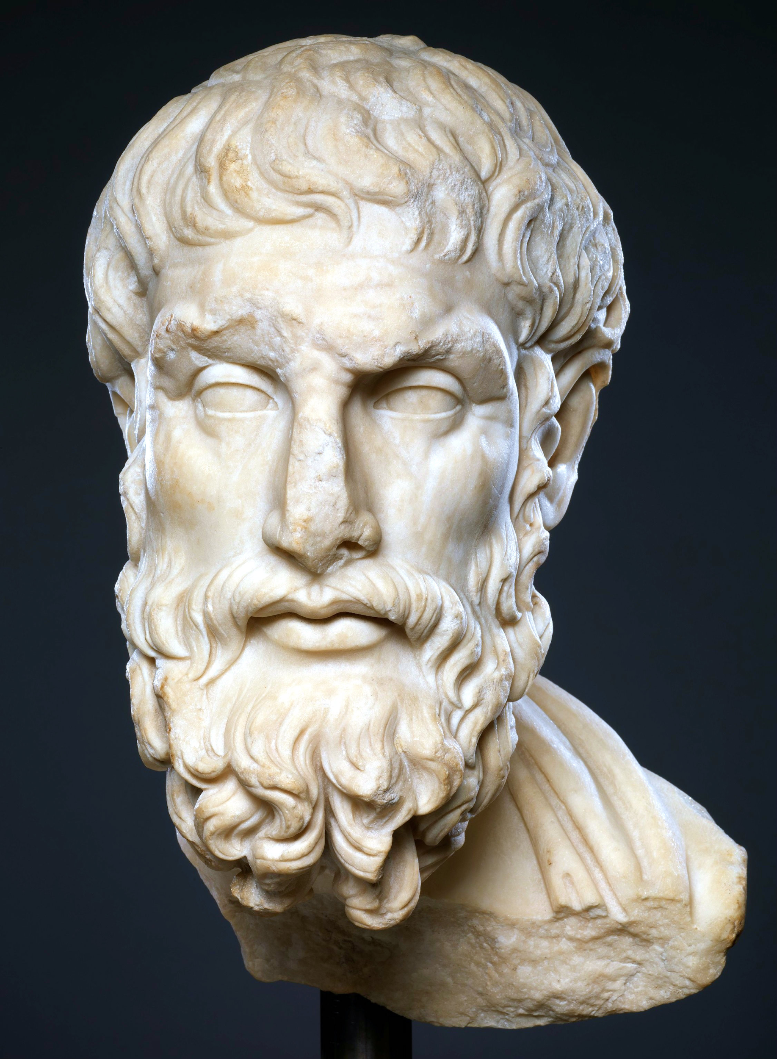
¿Cuál es el contenido de la ética?
-Tarea de la ética: contenido material ( se encarga por ejemplo de determinan los bienes que debemos perseguir con nuestras acciones)
-Epicuro: la etica debe orientarnos para alcanzar la felicidad
-Kant: la etica solo debe centrarse en los aspectos formales de la accion moral

Slide 6

¿Hay reglas morales que sean válidas para todos?
-Normas morales muy variadas
-Existencia de reglas universales
-universalismo moral existencia de ciertas normas morales universales
-Relativismo moral Cada sociedad tiene normas morales propias.
-Platon: lo que es bueno y correcto debe serlo para todos

Slide 7

¿Respetar los principios o pensar en las consecuencias?
DEONTOLOGISMO CONSECUENCIALISMO
nuestra conducta debe estar guiada por el cumplimiento del deber, obedeciendo siempre nuestros principios morales → Kant
para saber sí nuestras acciones son buenas o malas debemos fijarnos en las consecuencias que tienen para los demás→Jonh Stuart Mill

Slide 8
Código de bioética
Principio de autonomía: Decisiones propias (Eutanasia)
Principio de beneficencia: encaminado a hacer el bien (Donación de órganos)
Principio de no maleficencia: no perjudicar a los demas (No realizar experimentos que influyan en la integridad de cualquier ser vivo)
Principio de justicia: evitar un trato desigual (No hacer distinciones entre las personas a la hora de aplicar un tratamiento médico)

Slide 9
Código familiar
Principio de no violencia
No se permite ningún tipo de violencia, sea verbal o física, en ningún caso.
Principio de colaboración
Ayudar siempre que se pueda en las tareas domésticas.
Principio de respeto
Valorar y respetar a todo el mundo.
Principio de comunicación
Expresar tus sentimientos ante tus familiares.

